Slide 1
dERECHO eCONÓMICO
uNIVERSIDAD DE chILE
Joaquín Morales Godoy
Óscar Gárate Maudier

Slide 2
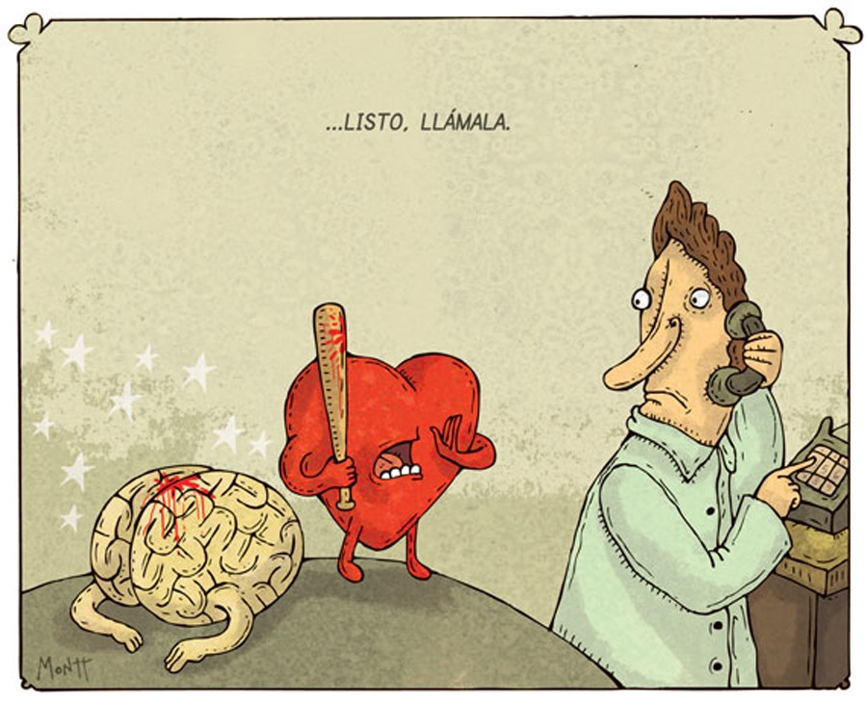
Introducción al Pensamiento Económico – Análisis económico del Derecho

Slide 3
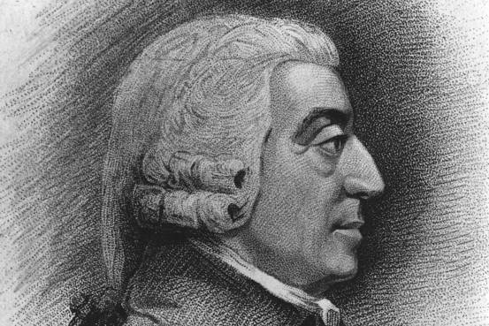
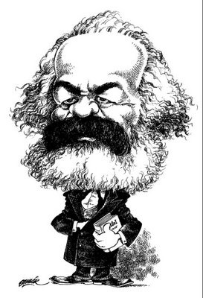
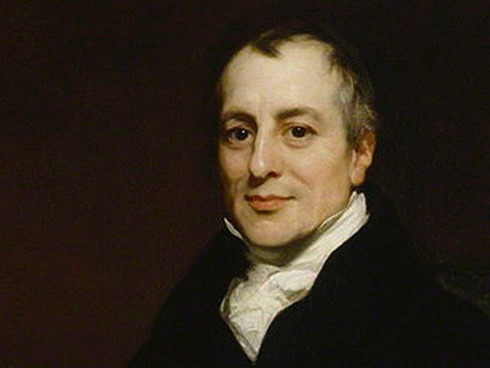

Slide 4
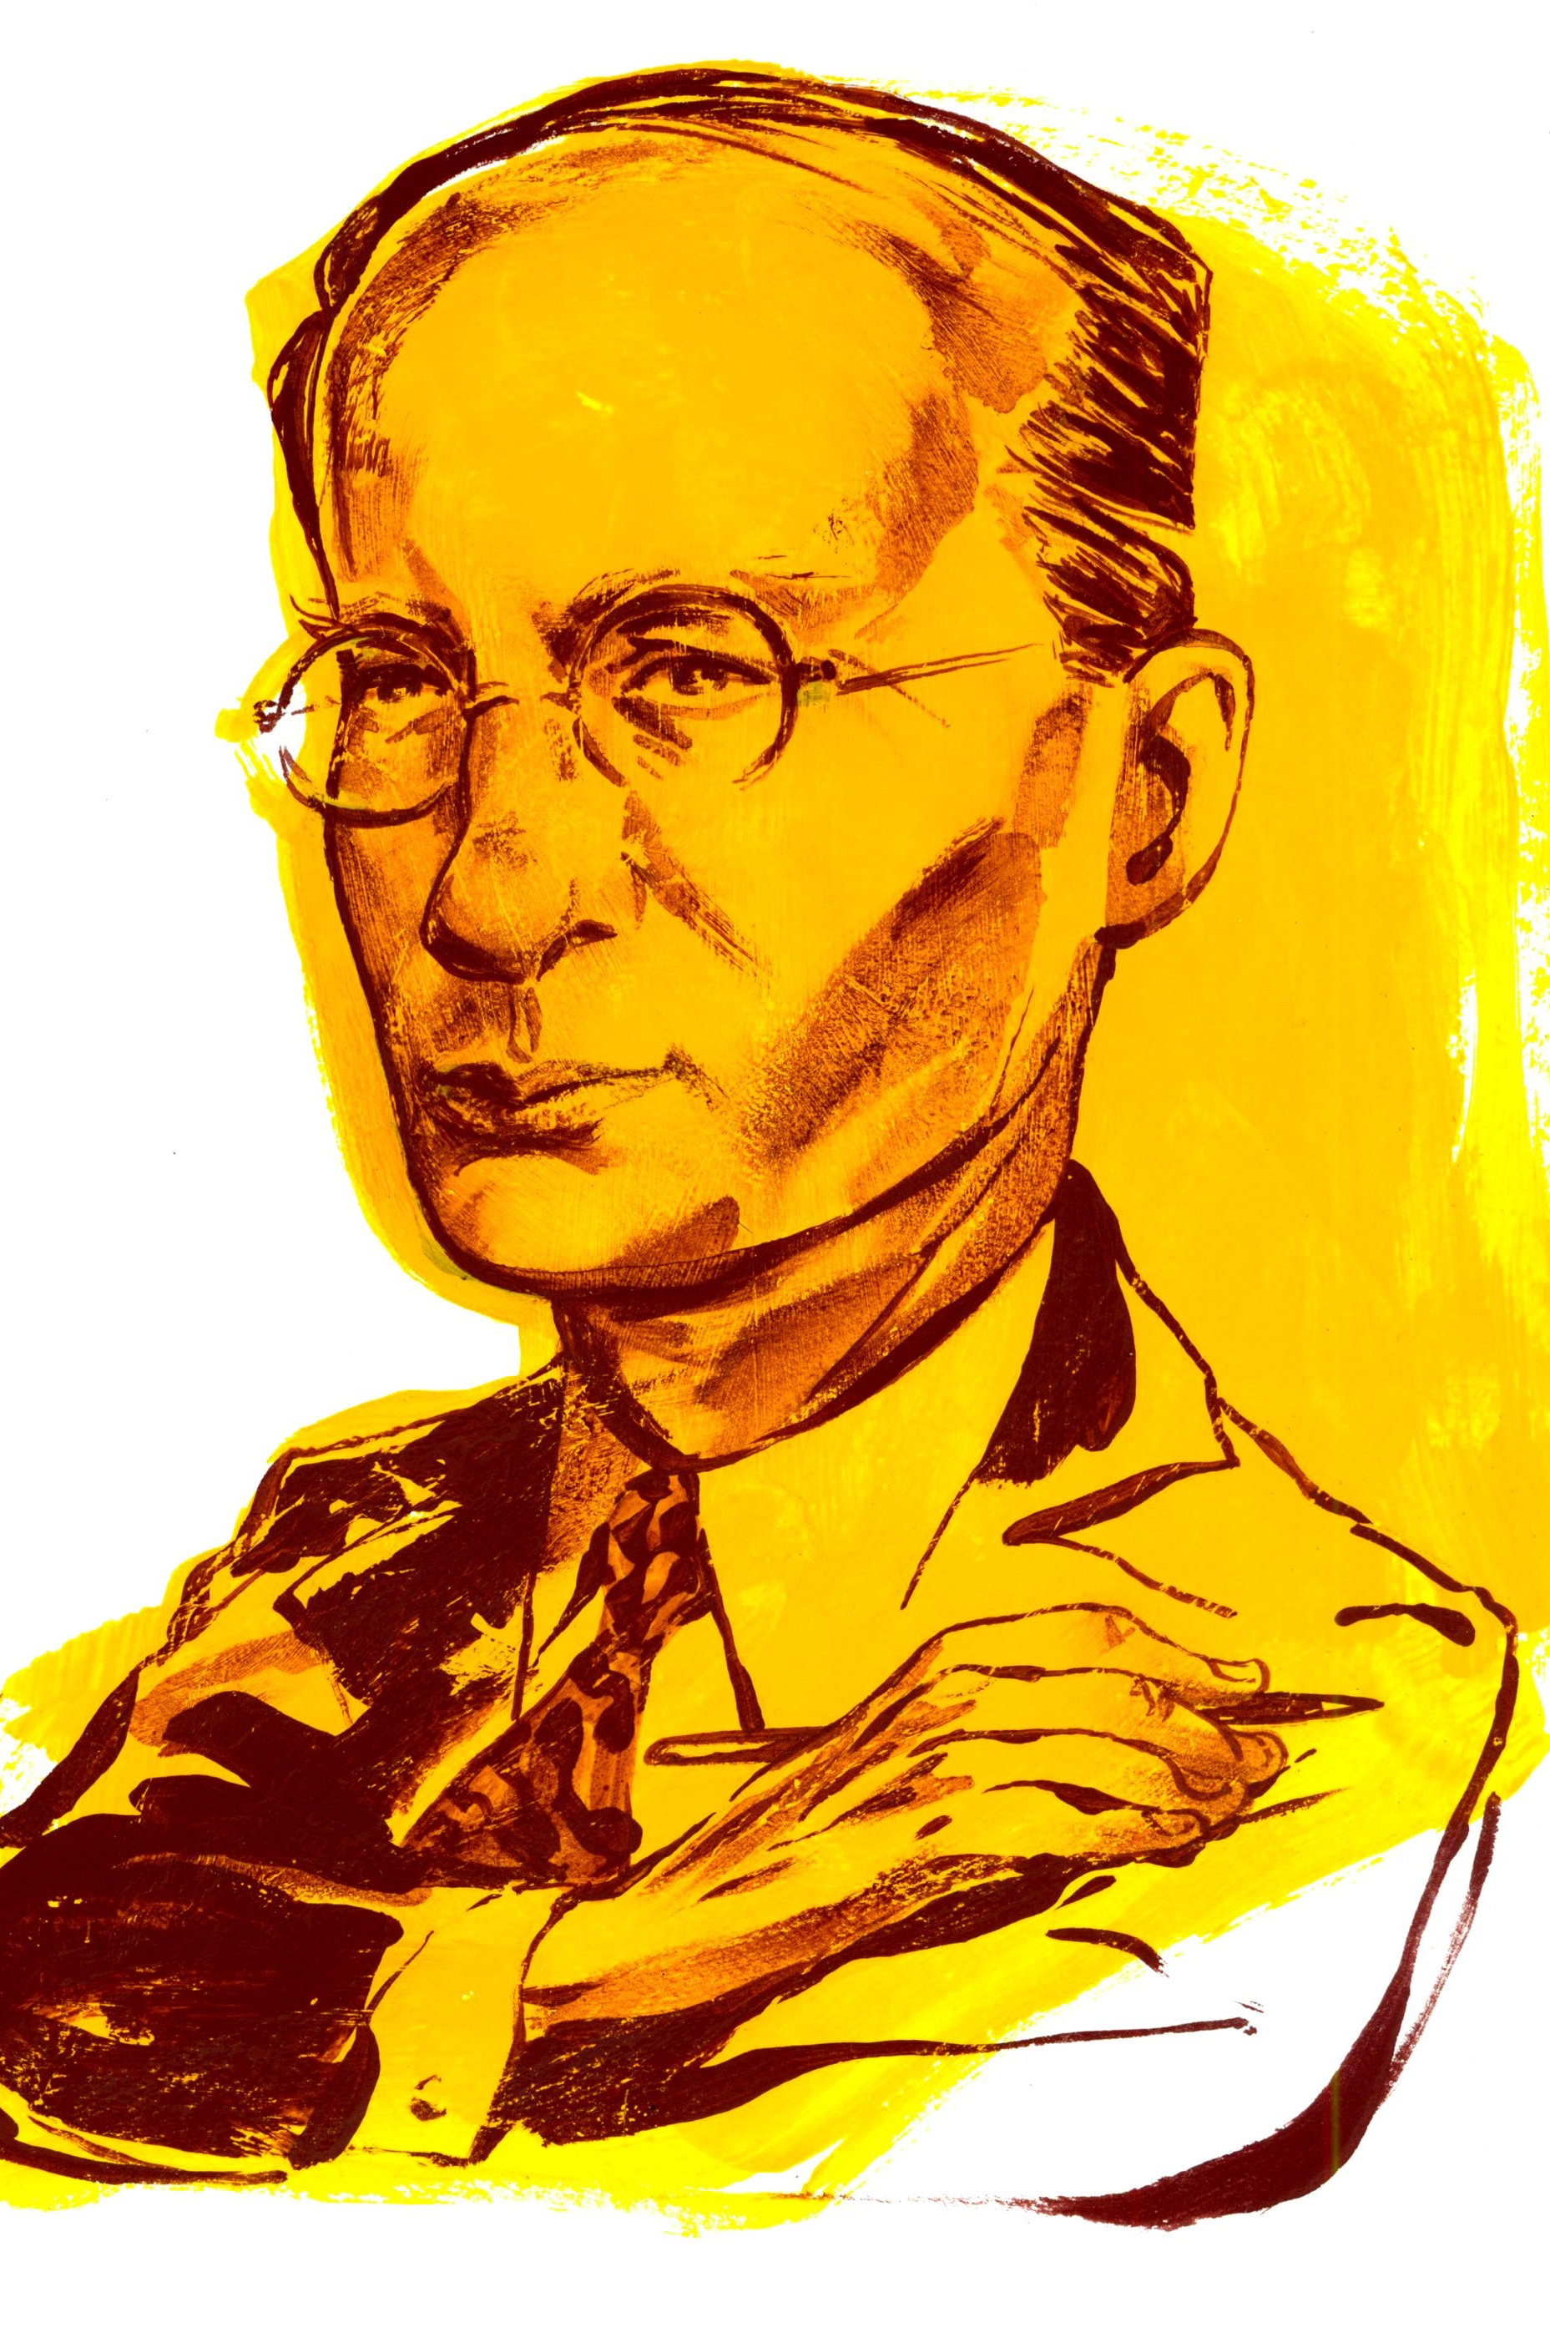
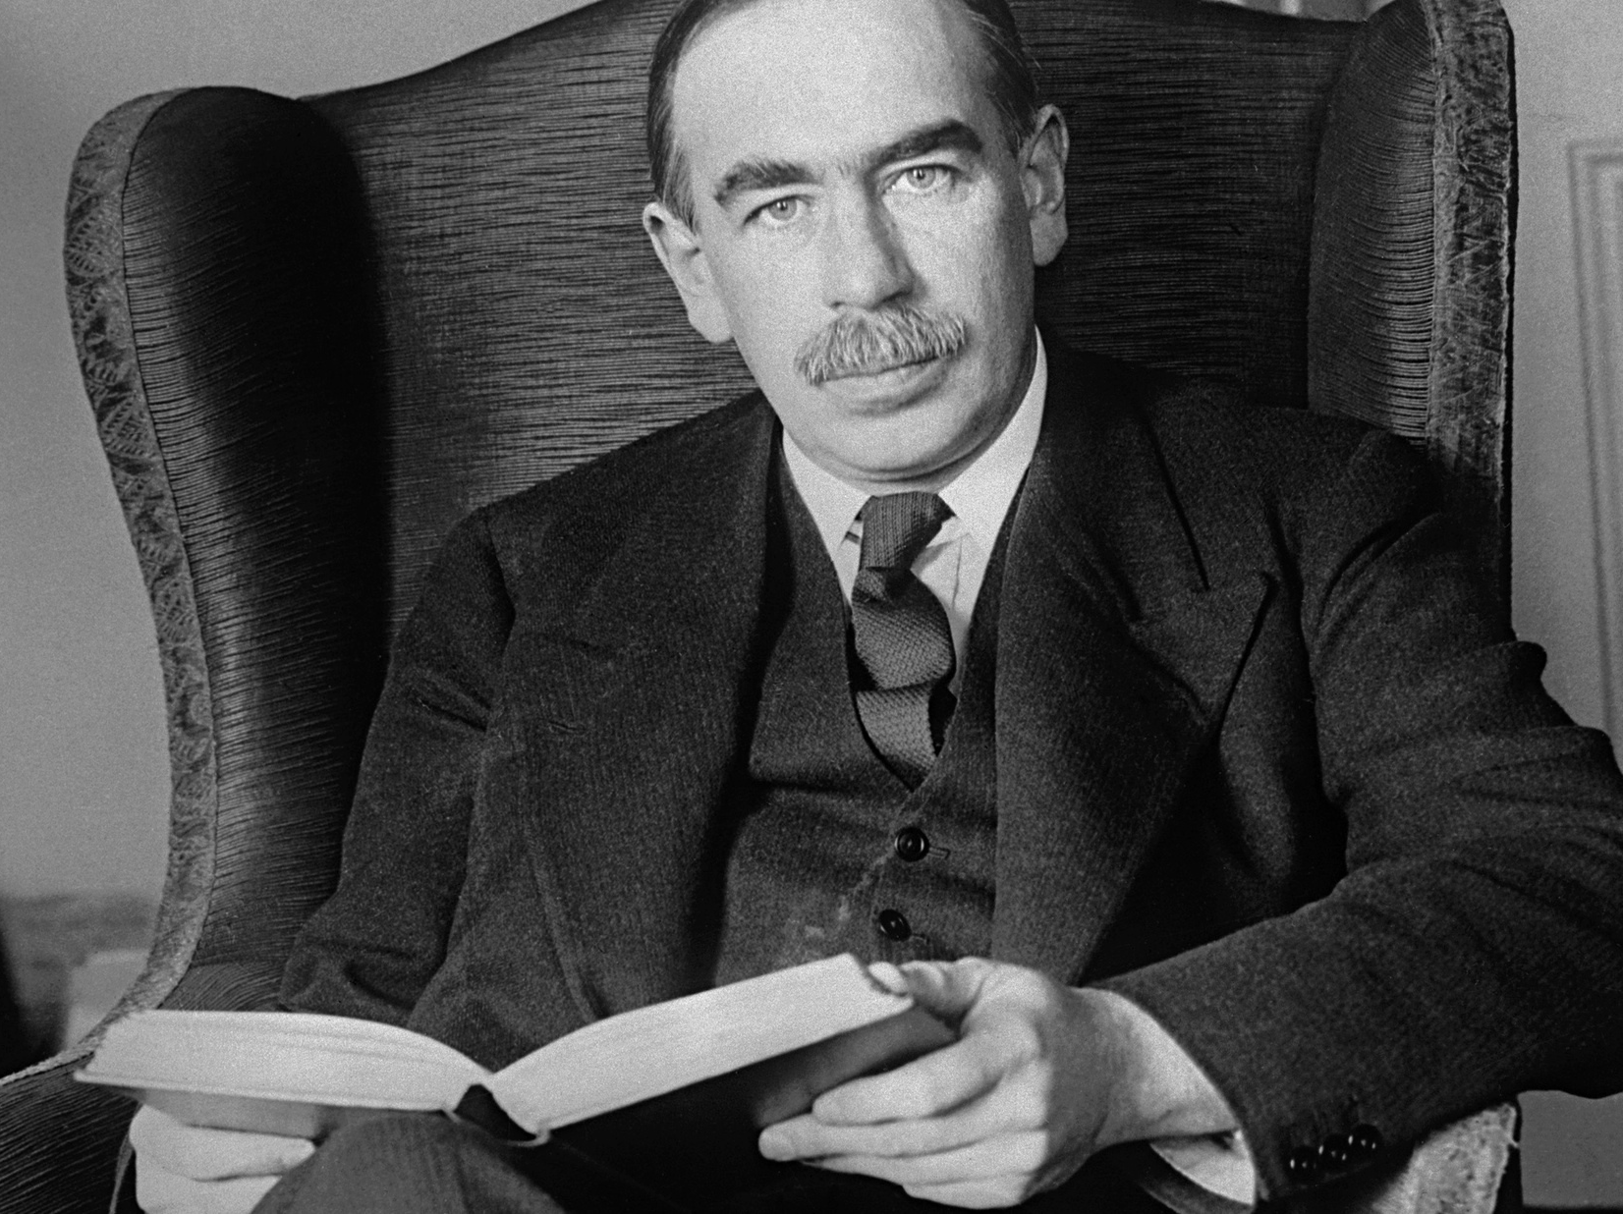
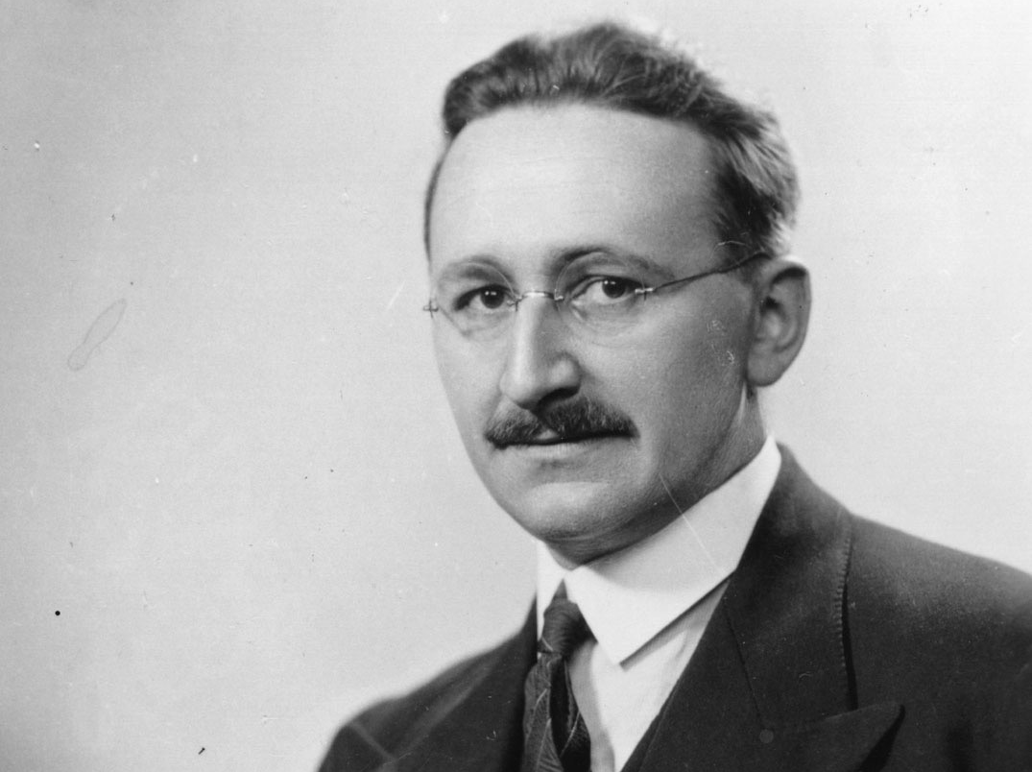

Slide 5
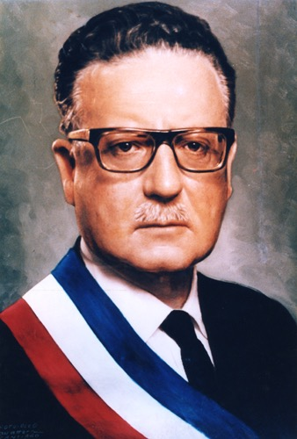
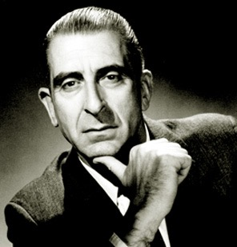
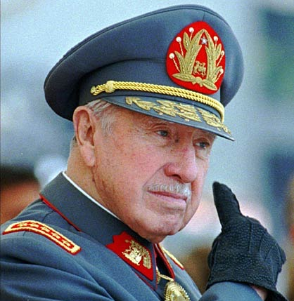

Slide 6
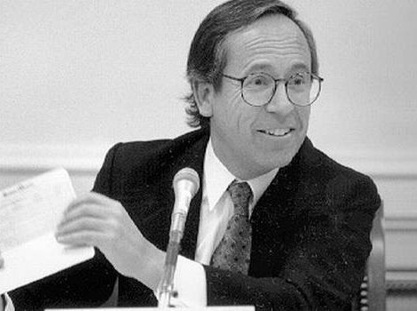
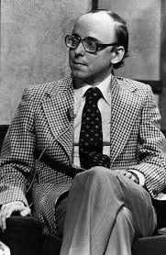
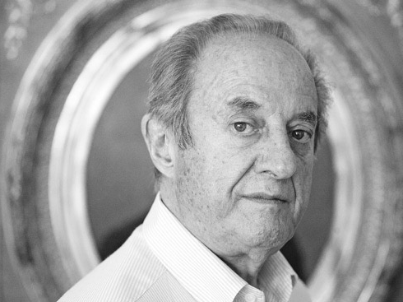

Slide 7
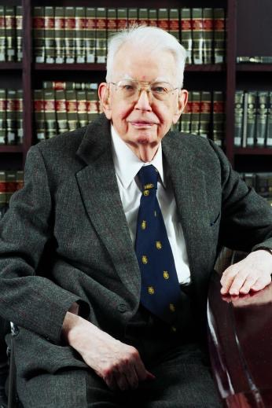
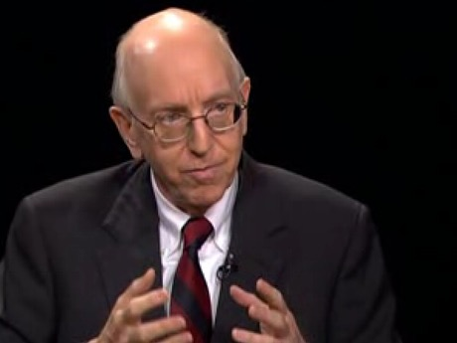
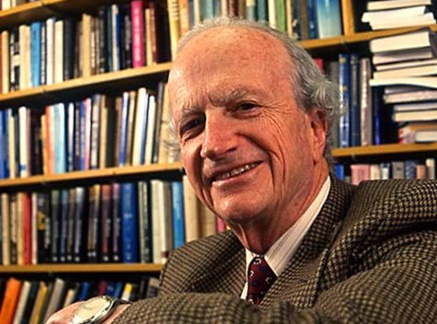

Slide 8
        Objetivos del análisis económico.
Derecho Económico - Derecho Universidad de Chile
Una mirada neoclásica.
  Resolver el problema de escasez.
  Identificar elecciones que permitan optimizar recursos limitados.
  Mujer/Hombre económico.
    Satisfacción del interés propio.
    Adopción de decisiones racionales.
  Mujer/Hombre (Lo humano) responde a incentivos.
  Eficiencia en la asignación o Pareto / Pareto Corregido (Kaldor Hicks)

Slide 9
        aNÁLISIS económico
Derecho Económico - Derecho Universidad de Chile
  Ley de la demanda.
      Relación Inversa entre Precio (p) y cantidad demandada (q) // ( >p = < q ).
      Precios relativos / ingresos relativos.
      Elasticidad de los bienes.
  Problema de los costos (Costo social)
    Costo de oportunidad - Teorema de Couse.
    Costos de transacción.
      Búsqueda - negociación - ejecución.
    Otros Costos relevantes Costos de Coordinación. Teoría de la firma - organización de las empresas (Integración)
  Mecanismo de Asignación: Mercado.

Slide 10
